Slide 1
圣经概論 15

Slide 2
摩西五經綜覽
 | 創世記 | 出埃及記 | 利未記 | 民數記 | 申命記
地點 | 西乃山麓的曠野 | 西乃山麓的曠野 | 西乃山麓的曠野 | 摩押的 平原 | 摩押的 平原
目的 | 救贖的 地位 | 聖潔的 國度 | 聖潔的 標准 | 失敗之 經過 | 常記的 訓誨
主旨 | 萬物之始 | 脫離捆綁 | 聖潔事奉 | 失敗的路 | 重申訓誨
鑰意 | 敗壞 | 救贖 | 事奉 | 聖程 | 盼望

Slide 3
歷史書
王國時期前之歷史
約書亞記 | 士 師 記 | 路 得 記
王國時期之歷史
撒母耳記上,下 | 列王紀上,下 | 歷代志上,下
國亡後歸回時期之歷史
以斯拉記 | 尼希米記 | 以斯帖記

Slide 4
北国共历九朝二十王，无一好王。国祚209年，于722BC亡于亚述，十支派被掳。
BC
北国
耶羅波安
巴沙
亞哈
耶戶
耶羅波安二世
亚述
羅波安
亞撒
約沙法
約阿施
烏西雅
希西家
瑪拿西
約西亞
巴比伦
南国
坏王
好王
篡位
中国
西周(1046-771 BC)
东周(770-221 BC)
南国一脉相传，其间仅一度被一后篡位，其他共计十九王，好坏参半。国祚345年，于586BC亡于巴比伦。
南国首批被掳者(605BC)，有部分在七十年后(536BC)归回。

Slide 5
在舊約聖經中，神子民被擄以後，共有三卷歷史書，它們是：《以斯拉記》、《尼希米記》、《以斯帖記》；另有五卷先知書，它們是：《以西結書》、《但以理書》、《哈該書》、《撒迦利亞書》、《瑪拉基書》。
其中《以斯拉記》和《尼希米記》，在最早的猶太和基督教正典目錄中原為一本書，統稱為《以斯拉記》。

Slide 6
撒
母
耳
掃
羅
大
衛
所
羅
門
進迦南分地
北國
南國
被擄
歸回
450年
出埃及
士師時代
王國時代
以斯拉记
波斯王古列元年（536B.C.），他詔令恩准猶太人歸還本鄉重建家園。在所羅巴伯與耶書亞領導下，約五萬人於該年回國。以斯拉於457B.C.歸國，為要留下可靠的歷史記錄, 聖殿得以重建，聖民得以分別為聖, 故於耶路撒冷編此書。

Slide 7

犹大王约雅敬第三年(巴比伦王尼布甲尼撒元年)
耶利米预言犹大人将被掳七十年
耶25:8 万军之耶和华如此说：「因为你们没有听从我的话，9 我必召北方的众族和我仆人巴比伦王尼布甲尼撒来攻击这地和这地的居民，11 这全地必然荒凉，令人惊骇。这些国民要服事巴比伦王七十年。12 七十年满了以后，我必刑罚巴比伦王和那国民，并迦勒底人之地，因他们的罪孽使那地永远荒凉。这是耶和华说的。」
尼布甲尼撒第1、8、19年，先后三次掳走犹大人。

Slide 8
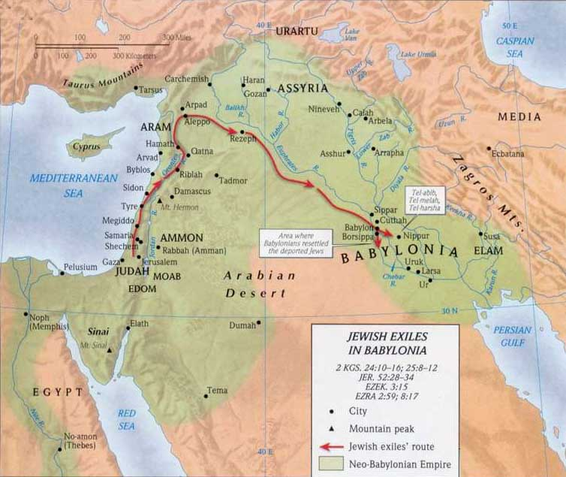
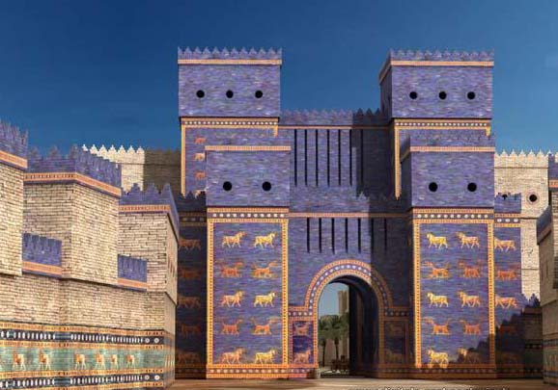
南国被掳（605-586 BC共分三批）
巴比伦帝国
犹大
巴比伦
犹大人被掳巴比伦

Slide 9
1〉第一次被掳是在约雅敬三年,主前605年,巴比伦王尼布甲尼撒元年。用铜链锁着约雅敬, 带到巴比伦去，包括但以理和他的三位朋友。(王下24:1-7，耶52:1-11，但1:1-2)。
2〉第二次被掳是在约雅斤时期，主前597年3月, 尼布甲尼撒王第8年。 他掳了王族,另有其他勇士和木匠、铁匠，以西结也在内共一万多人。 (王下24:8-17)。
3〉 第三次被掳是在西底家时期，主前586年, 尼布甲尼撒王第19年。 耶利米早劝西底家速降，不听，城破，在西底家眼前杀了他的众子、剜了他的眼睛、用铜链锁着他、带到巴比伦去。 巴比伦将耶路撒冷和圣殿焚毁，把圣殿所盖所包的金子尽都刮去，把金银铜等器皿带到巴比伦放在王库里。 (王下25:1-12)。

Slide 10


约西亚
约雅敬
(以利亚敬)
约哈斯
(沙龙)
西底家
(玛探雅)
约雅斤
(哥尼雅/耶哥尼雅)
18岁被掳到巴比伦(597BC)；
53岁获优待(562BC)。
撒拉铁
被掳到巴比伦时，
可能尚在襁褓。
所罗巴伯
(设巴萨)
生于巴比伦，536BC率首批以色列人归回耶路撒冷。

Slide 11
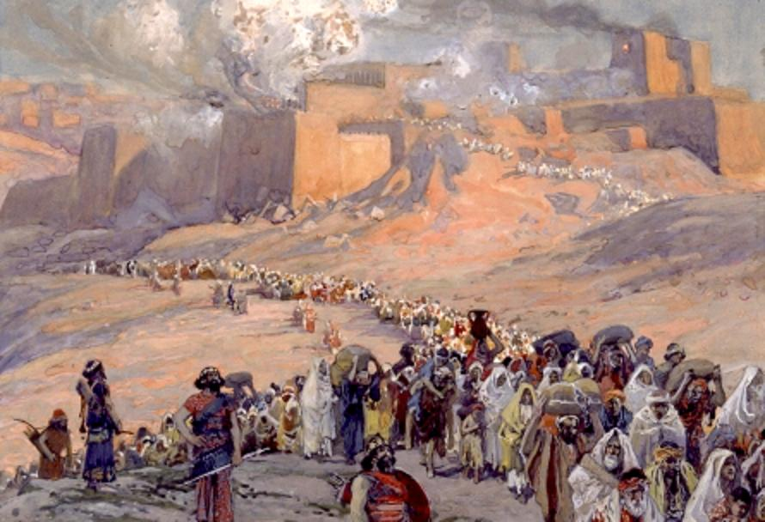
586BC第三批犹大人被掳，圣殿、圣城被毁，犹大亡国。

Slide 12
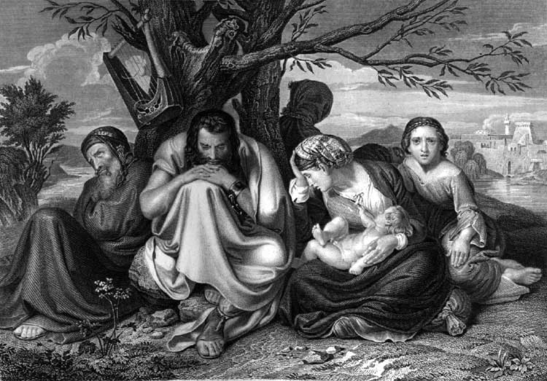
我们曾在巴比伦的河边坐下，一追想锡安就哭了。我们把琴挂在那里的柳树上；因为在那里，掳掠我们的要我们唱歌，抢夺我们的要我们作乐，说：给我们唱一首锡安歌吧！我们怎能在外邦唱耶和华的歌呢？耶路撒冷啊，我若忘记你，情愿我的右手忘记技巧！我若不记念你，若不看耶路撒冷过于我所最喜乐的，情愿我的舌头贴于上膛！(诗137:1-6)

Slide 13
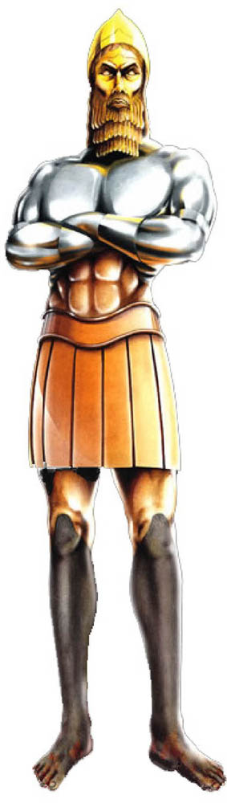
尼布甲尼撒第二年
巴比伦帝国(605-539BC)
金头
银胸臂
波斯玛代帝国(550-331BC)
铜腰腹
希腊帝国(336-323BC)
铁腿
罗马帝国(27BC-1453AD)
半泥半铁的脚
末世十国联盟

Slide 14
    作者－以斯拉
    ＊他是祭司（拉7:1-5）且是文士(7:6-12)。
＊他在(7:28-9:15) 乃用第一人稱”我” 來記述。
＊至於其他「聖殿器皿」「人口調查」 「各族譜表」均將現成的資料編集而成。
以斯拉另外也寫了”代上、代下”及” 詩篇119”。

Slide 15
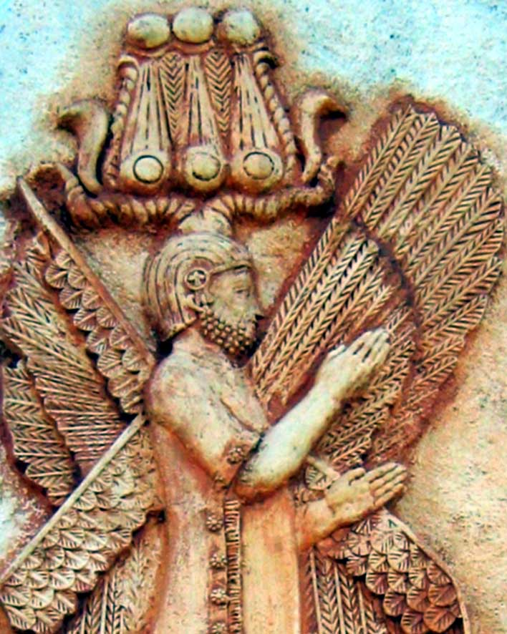
波斯王古列(塞鲁士)元年(536BC)、耶和华为要应验借耶利米口所说的话、就激动波斯王古列的心、使他下诏通告全国说：波斯王古列如此说、耶和华天上的 神、已将天下万国赐给我．又嘱咐我在犹大的耶路撒冷、为他建造殿宇。在你们中间凡作他子民的、可以上犹大的耶路撒冷、在耶路撒冷重建耶和华以色列 神的殿．（只有他是 神)愿 神与这人同在。凡剩下的人、无论寄居何处、那地的人要用金银财物牲畜帮助他．另外也要为耶路撒冷 神的殿、甘心献上礼物。 于是犹大和便雅悯的族长、祭司利未人、就是一切被 神激动他心的人、都起来要上耶路撒冷去建造耶和华的殿。 (拉1:1-5)
波斯王古列

Slide 16
I.第一次回國 II.第二次回國
（所羅巴伯）1:-6: （以斯拉） 7:-10:
A.歸回 (1:-2:) A.歸回 (7:-8:)
(一)古列下諭 (1: ) (一)亞達薛西下諭 (7: )
(二)回國人數 (2: ) (二)回國人數 (8: )
B.建殿 (3:-6:) B.復興 (9:-10:)
(一)開工 (3: ) (一)個人傷痛祈求 (9: )
(二)停工 (4: ) (二)會眾悔罪革新 (10: )
(三)復工 (5: )
(四)完工 (6: )

Slide 17

以斯拉记
分段
1-6章
7-10章
归回批次
第一次归回
第二次归回
归回时间
古列王元年
(536BC)
亚达薛西王七年
(457BC)
领导者
所罗巴伯(王族)
以斯拉(祭司)
归回人数
约五万人
约五千人
(男丁约二千人)
大事
重建圣殿
重整民心

Slide 18
以斯拉1-6章记所罗巴伯，7-10章记以斯拉。 所罗巴伯也叫做设巴萨。他是犹大国第十八任王约亚敬的孙。在公元前536年带领第一批流亡者回去耶路撒冷。在公元前536年重建圣殿，中间有停工后在公元前520年继续，在公元前516年完成。耶路撒冷的城墙直到公元前445年尼希米的时候还未得重修。
﹝1﹞他是王裔(拉3:2，代上3:17-19)他又被记在耶稣家谱里(太1:12，路3:27)。
﹝2﹞ 他又是犹大省省长(该 1:1，2:2)。
﹝3﹞ 他是建殿的领袖：先有圣殿恢复交通，再有以斯拉恢复圣会，最后有墙以保民族。

Slide 19
敌人拦阻的方法
(1) 合作(拉4:1-2):撒玛利亚人插嘴，要以色列人妥协。这是假意的合作，目的是混淆(王下17:32-33)。
(2) 恫吓(拉4:4):这是搅扰，“使他们的手发软”，又“贿买谋士、要败坏他们的谋算…”(拉4:5)。
(3) 控告(拉4:6-22):特别控告建城(拉4:12，15-16)，这事应放在10章末与尼希米记之间。
(4) 制止(拉4:23-24):他们停了15年~16年(拉4:24)。圣民受迫、圣工暂停。

Slide 20
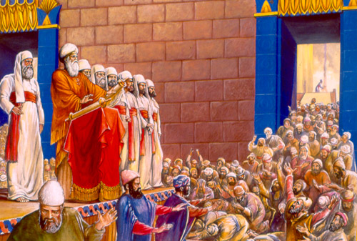
圣地政治环境
希腊
叙利亚
600
500
400
300
200
100
0
巴比伦
波斯/玛代
埃及
马加比
罗马
五
万
人
归
回
圣
殿
重
建
完
工
以
斯
拉
返
国
所
罗
巴
伯
率
以
斯
帖
为
后

Slide 21
以斯拉名的意義是“神的帮助与护卫” 以斯拉一生視神為他惟一的幫助者。他出生于巴比伦：在所罗巴伯回国80年后，即犹太人被掳最少150年后帶領第二批被擄的猶太人回歸(7:11~28)。他是亚伦的直系后裔(7:1~5)：是祭司，是個精通摩西律法的文士(7:6)。他的属灵生命(7:10)：把一切成功归荣耀给神(7:27~28)；借祷告信靠耶和华(8:21~23)；为百姓的罪痛心嫉首(9:3~4)；为百姓自卑认罪(9:5~15)；他勇于对付罪(10章)。他创立“会堂”：是犹太学者的会社。他确立旧约希伯来文正典，分为律法、先知和文学三大部分。他把古希伯来文旧约转为新希伯来文– 亚述文方块字。他编历代志上下、以斯拉记和尼希米记。教導猶民遵守律法(尼八~九章)。

Slide 22
被掳七十年的影响
被掳七十年的影响
偶像绝迹--从此未再拜偶像，一神观念坚强
会堂创立--成为信仰、教育和社会福利中心
宗教改观--信仰渐趋个人化
重视律法--忠心护卫律法，甚至为律法牺牲生命
事业转变--由农业转为商业
语言改变--从希伯来语转变为亚兰语
民族团结--患难与共，抗拒一切分化势力
觉悟使命--以宣扬旧约信仰为己任

Slide 23
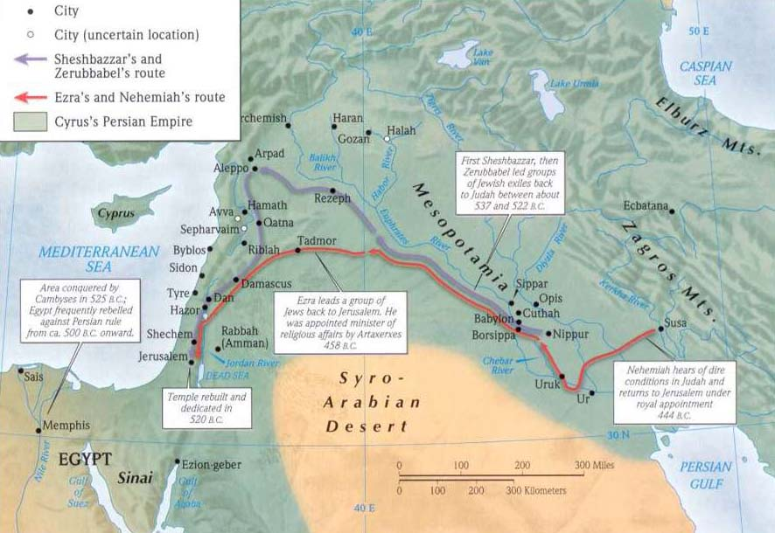
波斯玛代帝国
所罗巴伯
率众归回
巴比伦
80年后以斯拉
再率众归回
耶路撒冷

Slide 24
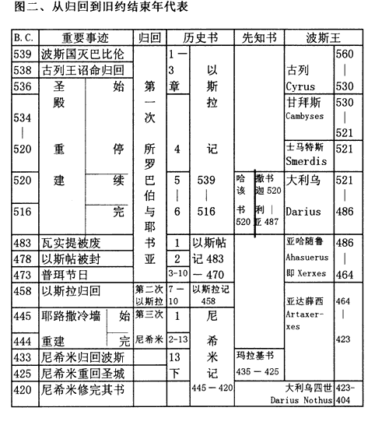

Slide 25
波斯諸王治世的時間
BC 560-530 | 古列 (Cyrus)
BC 530-522 | 甘拜斯 (Cambyses)
BC 521 | 士馬時斯 (Smerdis)
BC 521-486 | 大利烏 I (Darius I)
BC 486-464 | 亞哈隨魯 (Ahasuerus)
※另外稱為“Xerxes” I（庫沙薛西I）
BC 464-423 | 亞達薛西 I (Arlaxerxes I)
BC 423 | 庫沙庫西 II (Xerxes II)
BC 423-404 | 大利烏 II，或IV (Darius II, IV)
BC 404-358 | 亞達薛西 II (Arterxerxes II)

Slide 26
  聖經中的三所「聖殿」
第一聖殿：所羅門的聖殿
(BC 959-586：373年)
第二聖殿：所羅巴伯的聖殿
(BC 516-63：453年) 最久
第三聖殿：希律的聖殿
(BC 20/AD 30-70：40年)

Slide 27


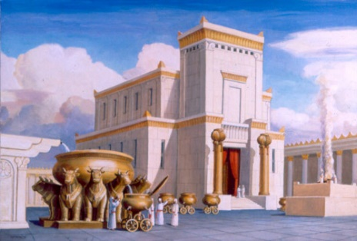
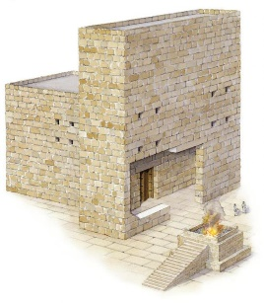
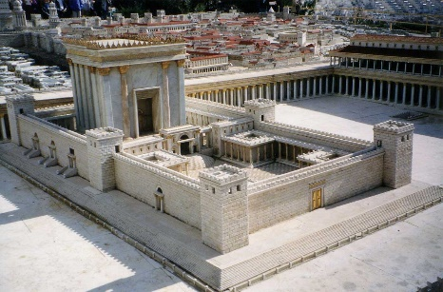
第一聖殿
第二聖殿
第三聖殿
建於966-959 BC
建於535-516 BC
建於20 BC-63 AD
千禧年
所羅門建造
所羅巴伯建造
大希律擴建
以西結的異象
586 BC被毀
70 AD被毀
By 巴比倫王
By 羅馬將軍提多

Slide 28
﹝1﹞第一批(拉1-2章):古列王元年下诏，由所罗巴伯领导(主前536年)，他是大卫的后裔。这批归回计有会众42,360人(拉2:64)，从这时开始，归回的人被称为犹太人。
﹝2﹞第二批(拉7-8章):由以斯拉领导(主前457年),以斯拉从波斯王亚达薛西得权柄和鼓励，再领导百姓(男丁1,496人) 离开巴比伦回国。好像摩西领百姓出埃及一样。
﹝3﹞第三批尼(1-5章):尼希米在波斯做王酒政，但他很怜悯以色列人的混乱。主前444年他领民归回重建耶路撒冷城墙。 14年后 主前432年，尼希米第2次归回。

Slide 29
回归与重建
1.重回旧地（一～二）——返回立约之基础。
2.重修祭坛（三1～6）——再度效忠。
3.重建圣殿（三8～13）——事奉与见证。
4.勇抗仇敌（四）——信心的试炼。
5.兴起先知（五1～六14）——需要神的话语。
6.全部竣工（六15～22）——信心的凯旋。

Slide 30
模范的事奉
1.以斯拉之准备工夫（七章）
（a）考究神的话。（b）遵行神的话。（c）教训百姓。
2.以斯拉之宣告禁食（八章）
3.以斯拉之绝不妥协（九章）
4.以斯拉要民再分别为圣（十章）
（a）认罪。（b）离绝。（c）纠正错误。

Slide 31
是神定規復興的時間
是神感動君王的心
是神預備合用的人
是神感動百姓的心
是神使「他們如同一人」
是神在他們中興起先知
是神使他們看見自己的罪
是神給他們決心和力量對付罪

